Slide 1
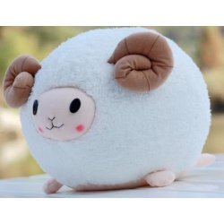
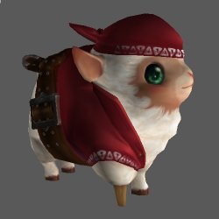
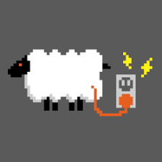
Servidor Web
algodovelha.html
piratovelha.html
Algodovelha
Algodovelha
Pira-tovelha
Blah blah minha
algodovelha
Respira, não
pira, ovelha
Blah blah minha
algodovelha
ovelho-pixel.html
ovelho-pixel
Ovelho-pixel apenas
acorda quando ligada
a 110v
Demais arquivos:
img/piratovelha.jpg
img/algodovelha.jpg
img/ovelhopixel.jpg
ovelhitas.css
ovelhitas.js
contato.html

Slide 2
Servidor Web
Servidor de Banco de Dados
minhaOvelha.php
Ovelhas
Titulo
Nome | Imagem | Desc.
Algodovelha | img/algodovelha.jpg | Blah balh...
Pira-tovelha | img/piratovelha.jpg | Respira, ...
ovelho-pixel | Img/ovelhopixel.jpg | Ovelho-...
Blah blah minha
algodovelha
IMG
DESCRICAO
Demais arquivos:
img/piratovelha.jpg
img/algodovelha.jpg
img/ovelhopixel.jpg
ovelhitas.css
ovelhitas.js
contato.html

Slide 3
Servidor Web
Servidor de Banco de Dados
minhaOvelha.php
Ovelhas
Algodovelha
Nome | Imagem | Desc.
Algodovelha | img/algodovelha.jpg | Blah blah...
Pira-tovelha | img/piratovelha.jpg | Respira, ...
ovelho-pixel | Img/ovelhopixel.jpg | Ovelho-...
Blah blah minha
algodovelha
Blah blah minha
algodovelha
Demais arquivos:
img/piratovelha.jpg
img/algodovelha.jpg
img/ovelhopixel.jpg
ovelhitas.css
ovelhitas.js
contato.html

Slide 4
Servidor Web
Servidor de Banco de Dados
minhaOvelha.php
Ovelhas
Pira-tovelha
Nome | Imagem | Desc.
Algodovelha | img/algodovelha.jpg | Blah blah...
Pira-tovelha | img/piratovelha.jpg | Respira, ...
ovelho-pixel | Img/ovelhopixel.jpg | Ovelho-...
Blah blah minha
algodovelha
Respira, não
pira, ovelha
Demais arquivos:
img/piratovelha.jpg
img/algodovelha.jpg
img/ovelhopixel.jpg
ovelhitas.css
ovelhitas.js
contato.html

Slide 5
Servidor Web
Servidor de Banco de Dados
minhaOvelha.php
Ovelhas
Ovelho-pixel
Nome | Imagem | Desc.
Algodovelha | img/algodovelha.jpg | Blah blah...
Pira-tovelha | img/piratovelha.jpg | Respira, ...
ovelho-pixel | Img/ovelhopixel.jpg | Ovelho-...
Blah blah minha
algodovelha
Ovelho-pixel apenas
acorda quando ligada
a 110v
Demais arquivos:
img/piratovelha.jpg
img/algodovelha.jpg
img/ovelhopixel.jpg
ovelhitas.css
ovelhitas.js
contato.html

Slide 6
minhaOvelha.php
Algodovelha
Nome | Imagem | Desc.
Algodovelha | img/algodovelha.jpg | Blah balh...
Pira-tovelha | img/piratovelha.jpg | Respira, ...
ovelho-pixel | Img/ovelhopixel.jpg | Ovelho-...
Algodovelha
Blah blah minha
algodovelha
Blah blah minha
algodovelha
Demais arquivos:
img/piratovelha.jpg
img/algodovelha.jpg
img/ovelhopixel.jpg
ovelhitas.css
ovelhitas.js

